Slide 1



Заседание Научного совета РАН
по физике низкотемпературной плазмы
21 декабря, 2021г.
Плазменный фазовый переход
Норман Г.Э., Саитов И.М.

Slide 2
Содержание
1. Введение.
2. Фазовый переход
в разогретом плотном водороде/дейтерии
2.1. Протонные кластеры и ионы
2.2. Метастабильные состояния
3. Плазменный фазовый переход
в системах многоэлектронных атомов
3.1. Гелий
3.2. Алюминий
3.3. Цезий
3.4. Кремний
4. Выводы.

Slide 3
1. Введение

Slide 4
Плазменный фазовый переход
Плазменный фазовый переход предсказан Норманом и Старостиным в 1968 году.
История вопроса изложена в
1. Л.А. Большов, Е.П. Велихов, В.И. Ильгисонис,
А.Н. Лагарьков, В.Б. Минцев, А.П. Напартович, Г.Э. Норман, О.Ф. Петров, В.П. Смирнов, Э.Е. Сон, В.Е. Фортов,
В.Е. Черковец «Памяти Андрея Никоновича Старостина» // УФН. 2020. Т.190. С. 781–782.
2. Г.Э. Норман, И.М. Саитов «Плазменный фазовый переход» // УФН. 2021. Т.191. С.1153–1186.
Рассмотрим современное состояние

Slide 5
2. Фазовый переход в разогретом плотном водороде/дейтерии

Slide 6
Фазовая диаграмма водорода/дейтерия - эксперимент
T, K
10000
Metallic
Fluid
5000
Semiconducting
Fluid
Dielectric
Fluid
1000
Solid
50
100
150
200
250
300
P, GPa
Jiang S et al. Adv. Sci., 7 1901668 (2020)

Slide 7
Численное моделирование фазового перехода в разогретом плотном водороде
Квантовый метод молекулярной динамики
в рамках теории функционала плотности
Расчет протон протонных парных корреляционных функций g(r)
Давление, Электропроводность, …

Slide 8
r [Å]

Slide 9
2.1. Протонные кластеры и ионы
Разность
Протон-протонных парных корреляционных функций
при значениях плотности
ближайших к переходу
до g₁(r) и после g₂(r) перехода.

Slide 10
Δg(r) при температурах T = 700, 1000, 1500 К
r [Å]

Slide 11
Формирование атомарного флюида водорода
T = 1000 K
g(r)
g(r)
1.4
2
367 GPa
664 GPa
1.2
1
1
333 GPa
405 GPa
0.8
0
1
2
1
2
r, Å
r, Å

Slide 12
Результаты моделирования в рамках ТФП указывают на переход молекулярного флюида водорода в состояние атомарного флюида
при сжатии через образование промежуточного состояния, содержащего молекулы, атомы и протонные кластеры (включая молекулярные ионы)

Slide 13
2.2. Метастабильные состояния
Сильное перекрытие
метастабильной и
стабильной ветвей изотермы

Slide 14
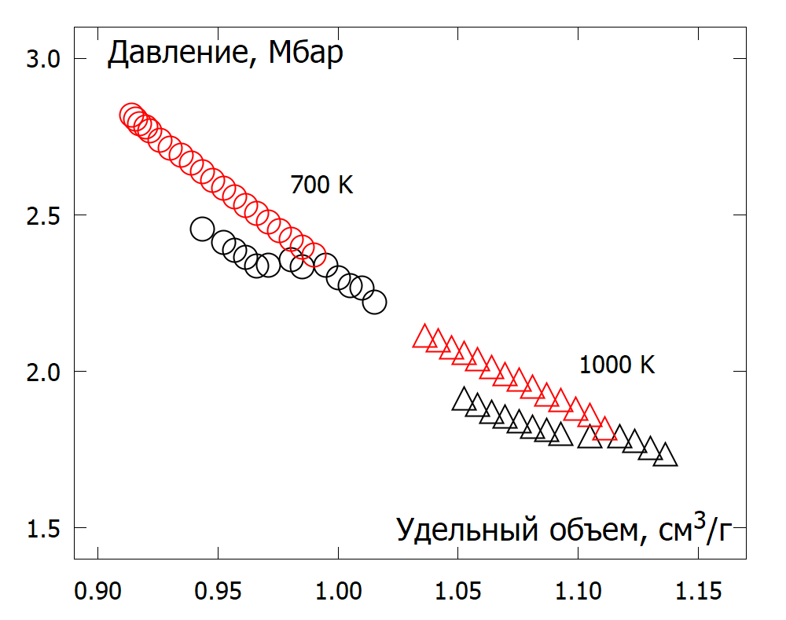
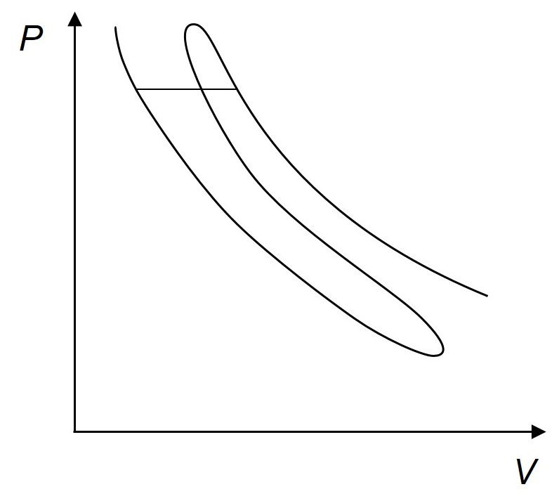
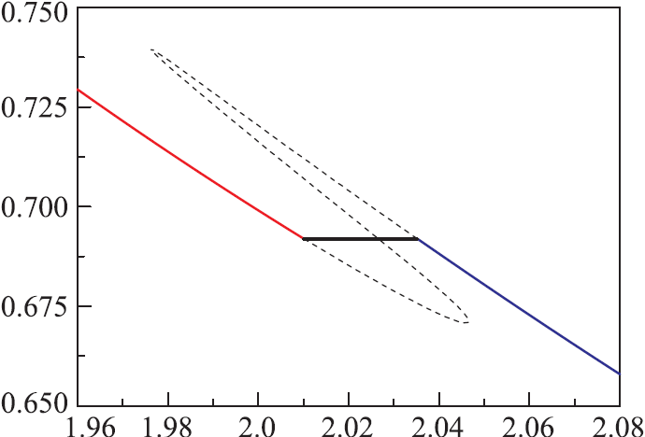
Красные точки – метастабильные состояния
Черные точки – стабильные состояния
Биберман, Норман 1969
Норман, Старостин 1970
470 kbar
Давление, Мбар
Старостин, Грязнов Филиппов, 2016
320 kbar
Удельный объем, см³/г

Slide 15
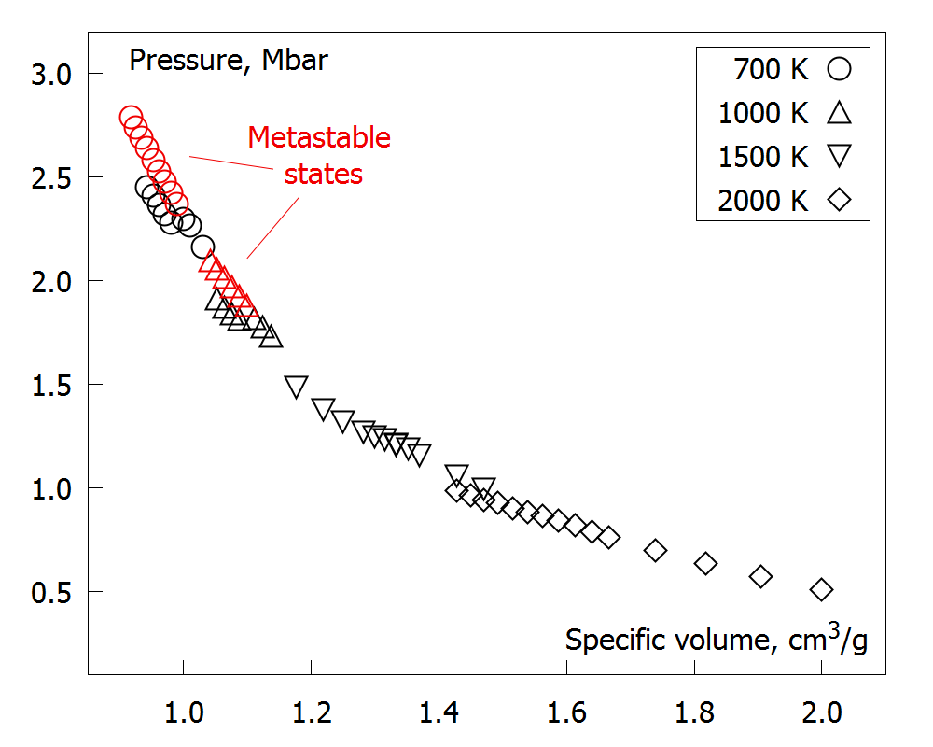
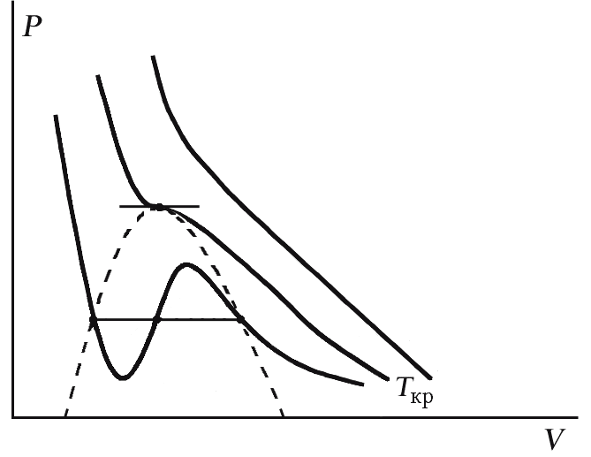
«Перевернутые» петли уравнения ван-дер-Ваальса
700 К
1000 К
1500 К
2000 К
T_{c}
Относительно малый скачек плотности при переходе.
Сильное перекрытие стабильной и метастабильной ветвей изотермы.
“Перевернутый” вид бинодали и
отрицательный наклон кривой фазового равновесия в плоскости P(V):
при приближении к критической температуре давление падает.

Slide 16
Аргументы за
Плазменный фазовый переход
Резкое увеличение протонных кластеров, включающих структуры с межпротонными расстояниями как в H₂⁺ и H₃⁺
Сильное перекрытие стабильной и метастабильной ветвей изотерм получено при расчетах в рамках ТФП
Данный результат также воспроизводится в рамках химической модели
Рассматриваемое состояние водорода
можно отнести к плазме,
несмотря на величину Т_{c} ≈ 10³K!

Slide 17
3. Плазменный фазовый переход
в системах многоэлектронных атомов

Slide 18
3.1. Гелий
T, К
Förster A, Kahlbaum T, Ebeling W High Pressure Res. 7 375 (1991)
10⁵
Preising M, Redmer R Phys. Rev. B 102 224107 (2020)
Khairallah S A, Militzer B Phys. Rev. Lett. 101 106407 (2008)
10⁴
эксперимент
Ternovoi V Ya et al. AIP Conf. Proc. 620 107 (2002)
Zhernokletov M V et al. JETP Lett. 96 432 (2012)
Mochalov M A et al. JETP Lett. 96 158 (2012)
Mochalov M A et al. JETP Lett. 101 519 (2015)
Mochalov M A et al. JETP 125 948 (2017)
Mochalov M A et al. JETP Lett. 108 656 (2018)
10³
10²
10⁰
10¹
10²
10³
10⁴
10⁵
P, ГПа

Slide 19
3.2. Алюминий
T, K
100
Perrot F, Dharma-wardana M W C Phys. Rev. E 52 5352 (1995)
T_{c} = 58000 К,
P_{c} = 60 ГПа
ρ_{c} = 1.2 г/см³
10
T = 17400 К, P = 8 ГПа
Δρ = 0.35 г/см³
Z₁ = 1.2; Z₂ = 3
1
10
P, GPa
100
Линия плавления – расчет Karavaev A.V., Dremov V.V., Pravishkina T.A. Comp. Mat. Sci. 124 335 (2016)

Slide 20
3.3. Цезий
T, K
Vorob’ev V S, Grushin A S, Novikov V G Keldysh Institute Preprints No. 100 (М.: Keldysh Institute, 2016)
10000
T_{c} = 6400 К,
P_{c} = 6,1 ГПа
ρ_{c} = 5.3 г/см³
T = 3000 К, P = 3.8 ГПа
Δρ = 4 г/см³
Z₁ = 1.5; Z₂ = 3.5;
1000
1
10
P, GPa

Slide 21
3.4. Кремний
Dharma-wardana MW C, Klug D D, Remsing R C Phys. Rev. Lett. 125 075702 (2020)

Slide 22
4. Выводы
I. Анализ совокупности экспериментальных данных и результатов моделирования позволяет сделать вывод, что фазовый переход флюид – флюид в разогретом плотном водороде/дейтерии является плазменным фазовым переходом.
II. Исследования ПФП в других веществах не выявили каких-либо особенностей, новых по сравнению с ПФП в водороде/дейтерии. При этом не все особенности ПФП в водороде/дейтерии воспроизводятся в других веществах.
(a) все переходы связаны с ионизацией, это обязательно, при этом рассмотрены как однократная, так и многократная ионизации,
(б) метастабильные ветви изотермы мало исследованы,
(в) кривые фазового равновесия Т(Р) могут иметь как отрицательный, так и положительный наклон,
(г) тройные точки лежат на линии плавления,
(д) переход может приводить не только к ионизации, но и к изменению структуры ионизованной фазы по сравнению с неионизованной,
(е) в твёрдом теле также наблюдаются фазовые переходы, связанные с ионизацией, с тройной точкой на линии плавления.

